Slide 1
Étude et évaluation de la structure de donnée SVDAG et ses variantes pour le RayTracing en visualisation
Antoine Roche – M1 CHPS
Tuteur CEA : Jérôme Dubois
Tuteur enseignant : Michael Krajecki
08/04/19 – 30/08/19
Notes:
CEA acteur majeur du HPC

Slide 2
Sommaire
Présentation du CEA
Contexte du stage
Études menées
Travail réalisé
Expérience personnelle et professionnelle
Bibliographie
<numéro>

Slide 3
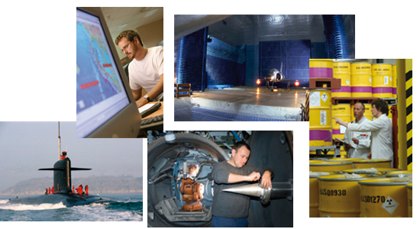
Présentation CEa
Acteur majeur de la recherche, du développement et de l'innovation
4 domaines :
Défense et sécurité
Energies bas carbone
Recherche technologiques pour l’industrie
Recherche fondamentale
Equipe de visualisation de simulation massive HPC Bruyère le Châtel (IDF)
<numéro>

Slide 4
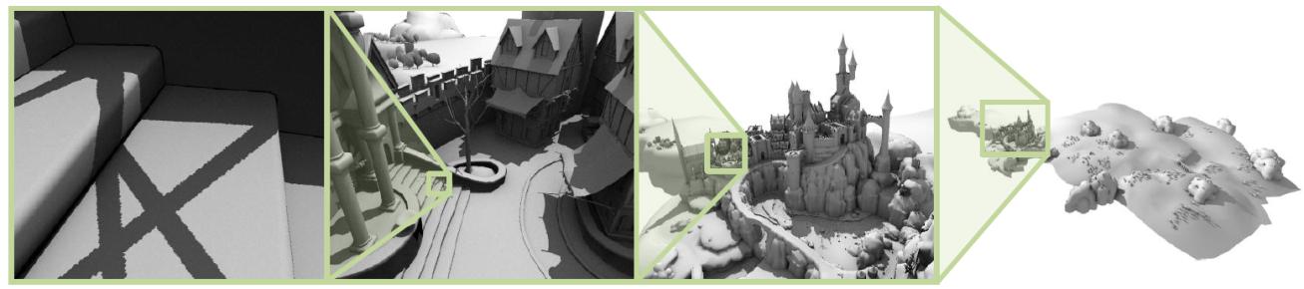
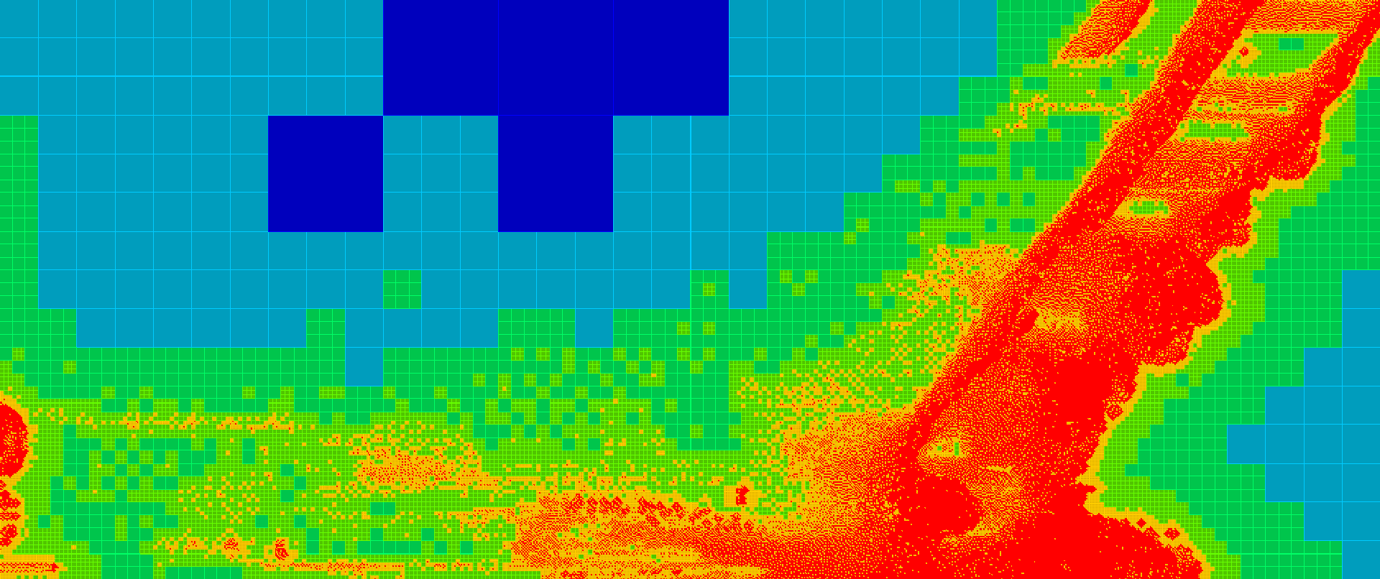
Contexte du stage
Appliquer des technologies du jeu vidéo sur de la visualisation scientifique
SVDAG* : Compression de scènes voxélisées
VTK-HTG** : Réduction du volume et du temps de rendu en affinant de manière locale
*Sparse Voxel Directed Acyclic Graph
**VTK HyperTreeGrid, tree based Adaptive Mesh Refinement
<numéro>

Slide 5
Contexte du stage
Principales étapes :
Etude du SVO* / SVDAG / SSVDAG**
Maîtrise de la construction HTG
Convertisseur HTG vers SVDAG / SSVDAG
Application de rendus SVDAG sur des données HTG
*Sparse Voxel Octree
**Symmetric-aware SVDAG
<numéro>

Slide 6
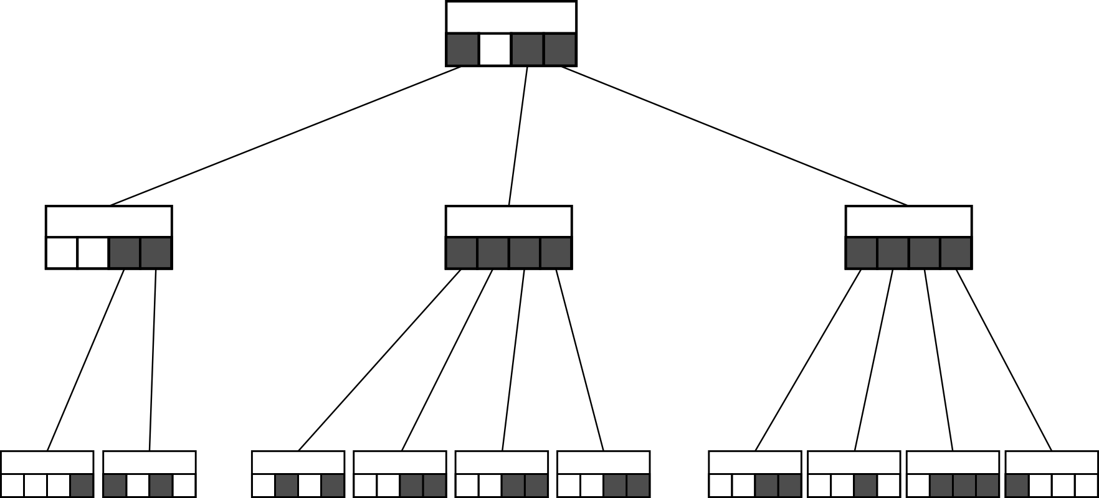
études menées - Sparse Voxel Octree
Thèse de Viktor Kämpe : SVDAGs[2]
Nvidia research : ESVO[5]
SVO builder github[6]
Arbre de voxels :
De niveau défini
Voxels au dernier niveau
Actuellement construit sur CPU
<numéro>

Slide 7
études menées – Sparse voxel directed acyclic graph
Thèse de Viktor Kämpe : SVDAGs[2]
Viktor Kämpe, Erik Sintorn, and Ulf Assarsson : High resolution sparse voxel dags[3]
Développé par l’équipe de visualisation de l’université de Chalmers (Suède)
Construction et raytracer avec CUDA
Octree compressé par niveau
Plusieurs parents pour un nœud possible
Suppression des nœuds identiques
13 nœuds → 6 nœuds
8 valeurs → 2 valeurs
<numéro>

Slide 8
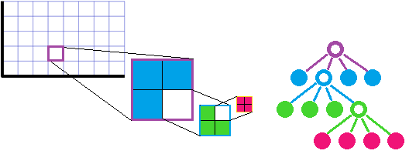
études menées - vtk Hypertreegrid
Massimiliano Guarrasi : An introduction to adaptive mesh refinement (AMR)[1]
Grille d’arbres de voxels
Niveau des voxels variable
Affinage adaptatif
<numéro>

Slide 9

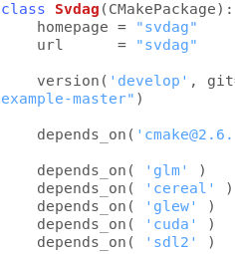
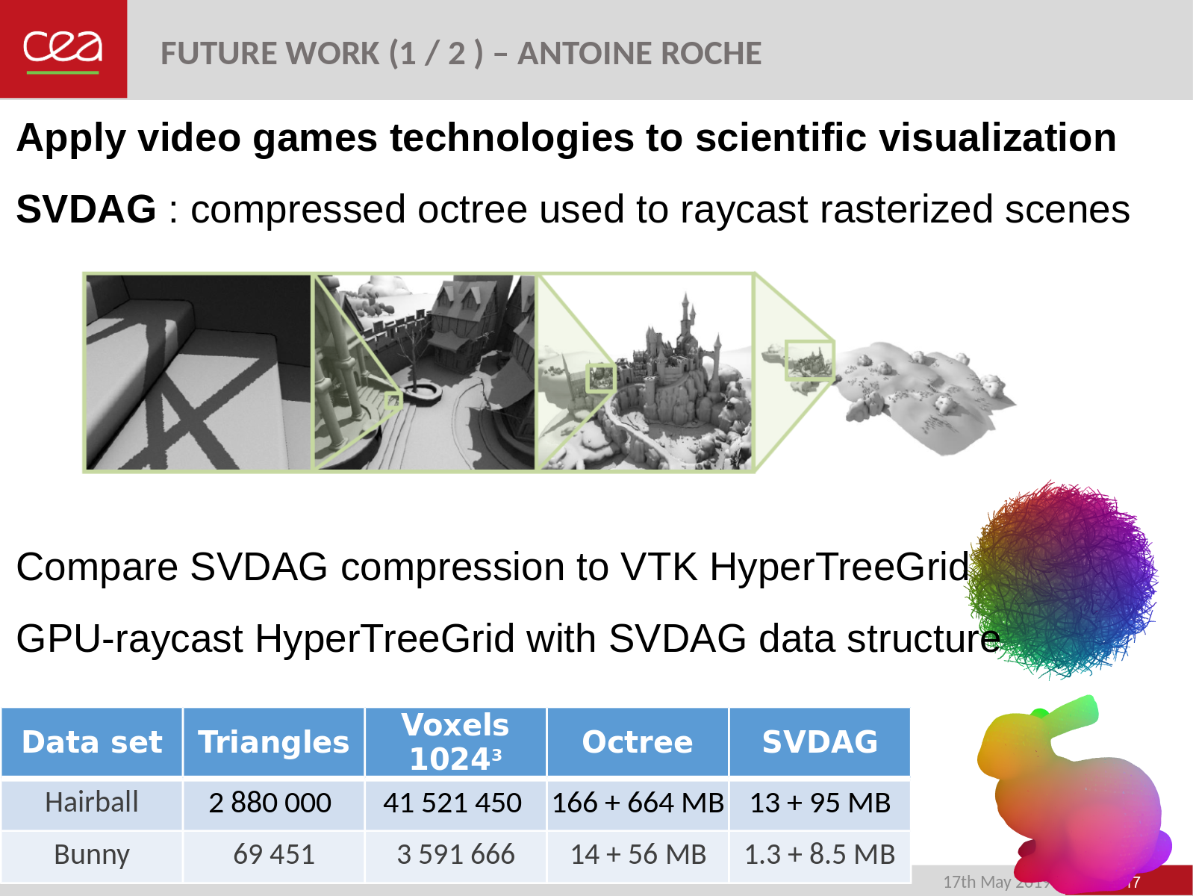
Travail réalisé
Installation de Spack : gestionnaire de paquets
Installation du programme SVDAG avec résolution de compatibilité Windows vers Unix
Création recette Spack du SVDAG
Analyse des performances du SVDAG
Slide présentant mon travail (pour Visu2019 et Eurovis19 notamment)
<numéro>

Slide 10
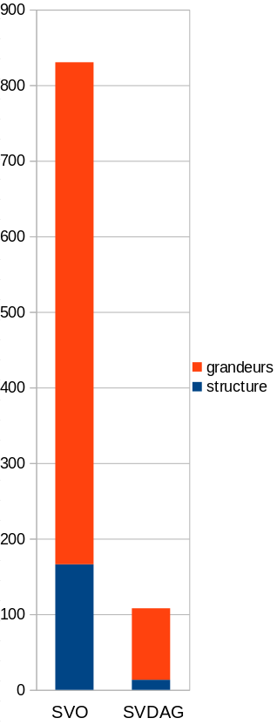
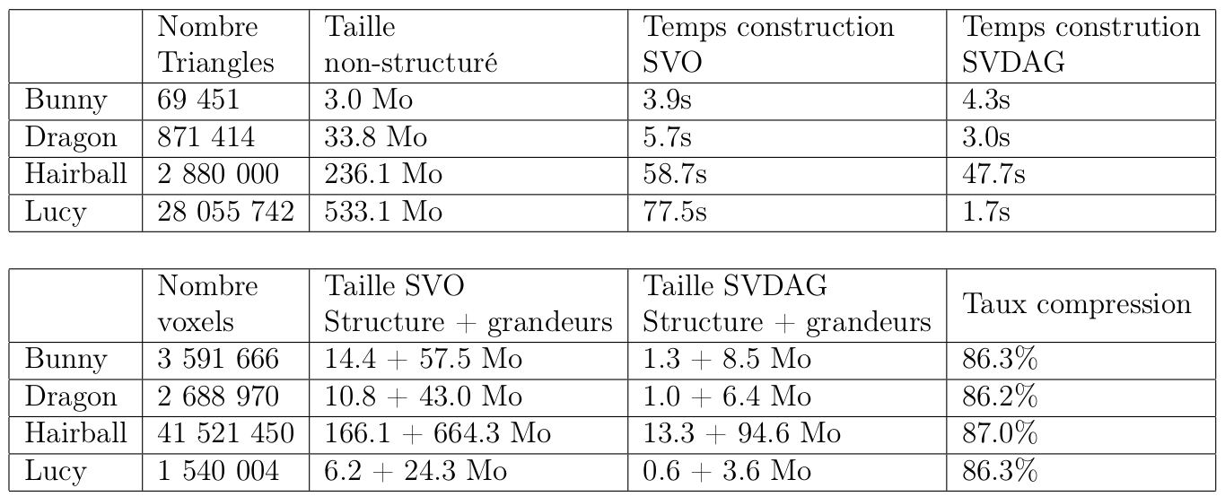

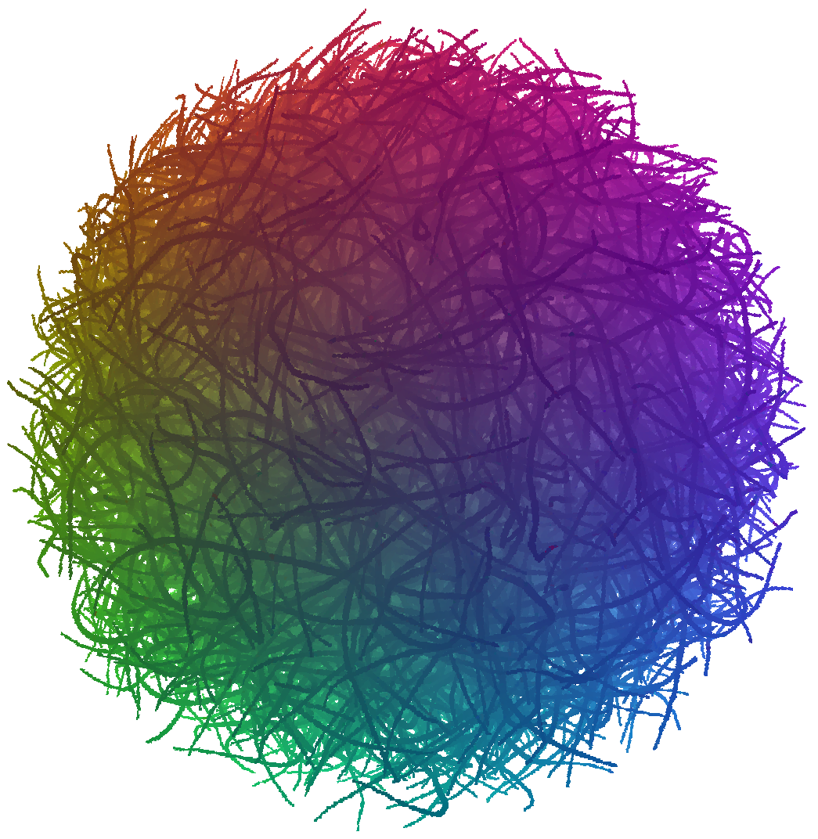
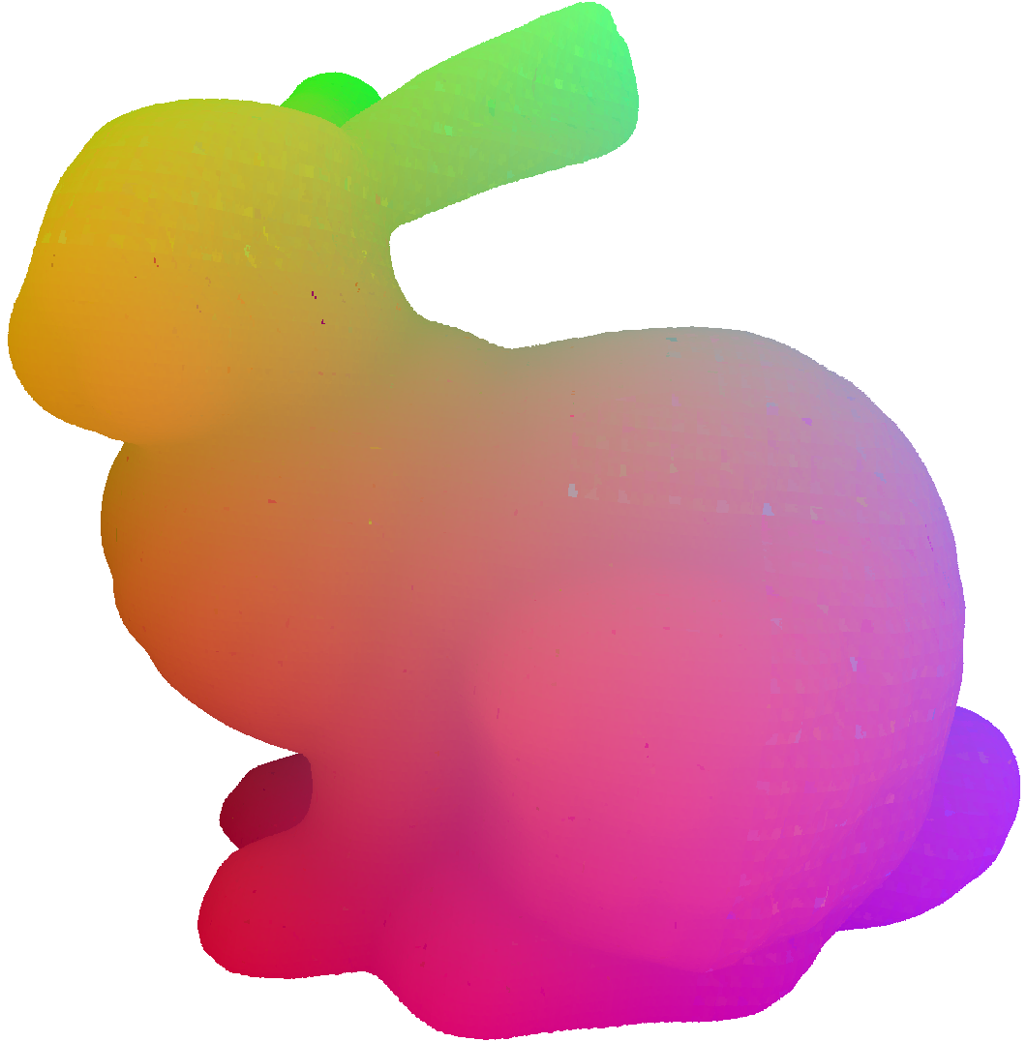

Travail réalisé – performances svdag
10x
Hairball
<numéro>

Slide 11
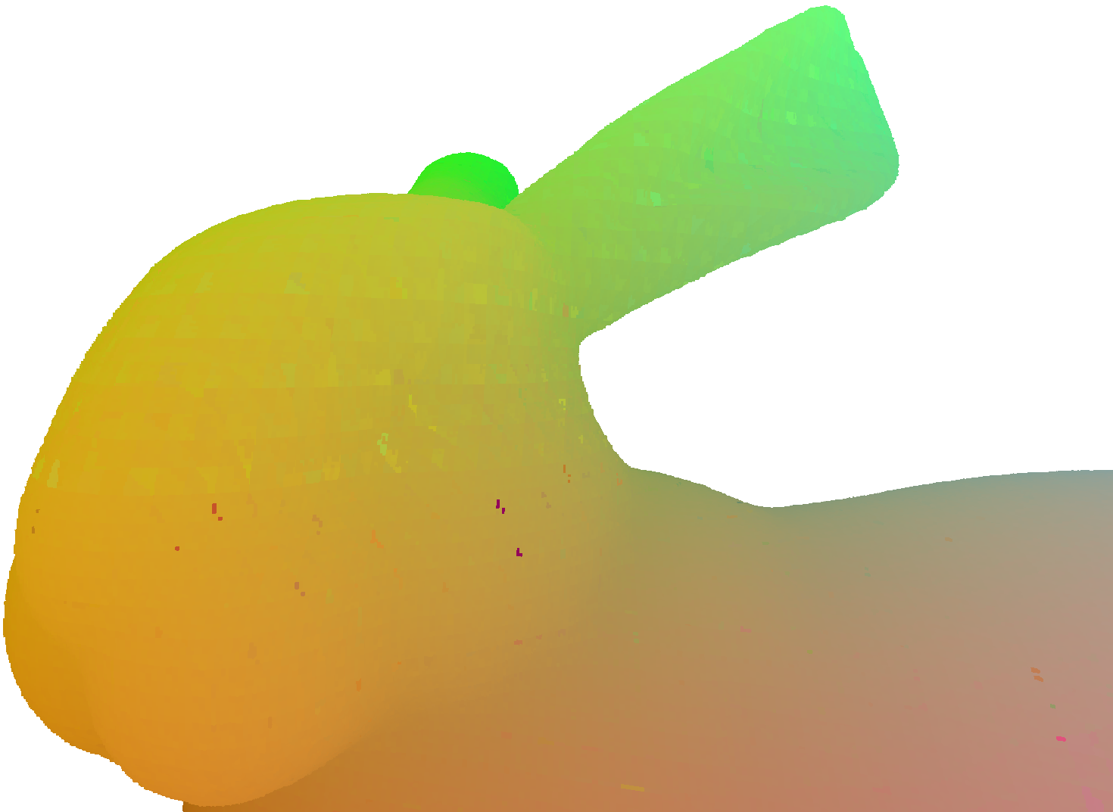
Travail réalisé – images obtenues
Bunny :
Tête détaillée
<numéro>

Slide 12

Travail réalisé – images obtenues
Bunny :
Tête détaillée
Lucy :
Détails plus grossiers
<numéro>

Slide 13


Expérience – collaboration et contribution
Université technique de Chalmers
CEA
Journée Visu 2019
https://journee-visu.github.io/
<numéro>

Slide 14

Expérience – Problemes rencontres
Installations :
Proxy
VTK
SVDAG :
Compatibilité Windows – Linux
Pas de documentation
<numéro>

Slide 15

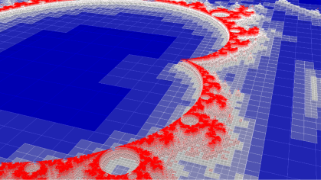
Travaux futurs
Maitrise du HTG avec VTK
Convertisseur HTG → SVDAG
Tests sur des jeux de données plus riches
Fractal de mandelbrot
6 milliards éléments
<numéro>

Slide 16
Conclusion
Projet demandant beaucoup de recherche
Domaine nouveau pour moi
Difficultés liées à un environnement sécurisé
Résultats encourageants
Beaucoup d’expérience apportée
<numéro>

Slide 17
Bibliographie
[1] Massimiliano Guarrasi. An introduction to adaptive mesh refinement (amr) : Numerical methods and tools, 2015.
[2] Viktor Kämpe. Sparse Voxel DAGs. PhD thesis, Chalmers University of Technology, 2016.
[3] Viktor Kämpe, Erik Sintorn, and Ulf Assarsson. High resolution sparse voxel dags.
ACM Transactions on Graphics, 32(4), 2013. SIGGRAPH 2013.
[4] Samuli Laine and Tero Karras. Efficient sparse voxel octrees. In Proceedings of ACM
SIGGRAPH 2010 Symposium on Interactive 3D Graphics and Games, 2010.
[5] Samuli Laine and Tero Karras. Efficient sparse voxel octrees – analysis, extensions,
and implementation. NVIDIA Technical Report NVR-2010-001, NVIDIA Corporation,
February 2010.
[6] Jeroen Baert - Out-of-core svo builder
https://github.com/Forceflow/ooc_svo_builder
[7] Dan Dolonius - Dag-example https://github.com/gegoggigog/DAG-example
<numéro>

Slide 18
Merci pour votre ecoute Des questions ?
Antoine Roche – M1 CHPS
Tuteur CEA : Jérôme Dubois
Tuteur enseignant : Michael Krajecki
<numéro>

